Slide 1
Didactica specialităţii
Proiect de grup
Grafuri Orientate
Realizat de:
AB Mihaela, 241
DLarisa, 241
2019 - 2020

Slide 2
Compararea Manualelor
1. Surse bibliografice
2. Prezentarea generală a surselor
3. Concluzii
II. Grafuri Orientate
1. Test de evaluare
2. Barem

Slide 3
Surse bibliografice
LICA Dana, PAŞOI Mircea - „Fundamentele programǎrii; Culegere de probleme – Pascal şi C++ pentru clasa a XI-a” – Editura L&S Soft, Bucureşti, 2006;
MILOŞESCU Mariana – „Manual pentru clasa a XI-a Informaticǎ Intensiv – varianta C++” – Editura Didacticǎ şi Pedagogicǎ, Bucureşti, 2006;
GHEORGHE Mioara, TĂTĂRÂM Monica, ACHINCA Corina, NĂSTASE Constanța – „Informatică, Manual pentru clasa a XI-a” – Editura Corint Educațional, București, 2006

Slide 4
Compararea Manualelor
1. Surse bibliografice
2. Prezentarea generală a surselor
3. Concluzii
II. Grafuri Orientate
1. Test de evaluare
2. Barem

Slide 5
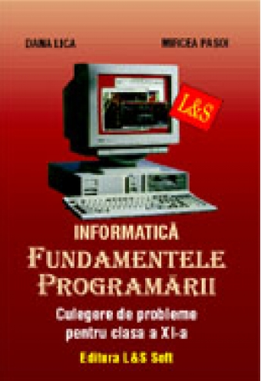
Prezentarea generală a surselor
LICA Dana, PAŞOI Mircea - „Fundamentele programǎrii; Culegere de probleme – Pascal şi C++ pentru clasa a XI-a” – Editura L&S Soft, Bucureşti, 2006;

Slide 6
Culegerea de probleme a doamnei Dana Lica este utilă pentru toți elevii care doresc să își însușească noțiunile predate în cadrul orelor de informatică, prin rezolvarea unei game largi de exerciții și probleme propuse, teste cu alegere multiplă sau duală etc
Cartea de adreseaza tuturor elevilor de la profilul real (matematică-informatică, matematică-informatică, intensiv informatică, dar și științele naturii) cuprinzând probleme dintre cele mai uşoare, menite sǎ fixeze chestiunile teoretice elementare, alǎturi de exerciţii dificile, propuse pentru concursurile judeţene de informaticǎ

Slide 7
Argumente pro | Argumente contra
Culegerea se adresează tuturor elevilor care doresc să își aprofundeze noțiunile studiate în cadrul orelor de informatică, venind în completarea acestora cu diferite probleme și exerciții cu grade de dificultate variate. | Pentru unele probleme nu existǎ deloc indicaţii de rezolvare, iar cei care nu reuşesc sǎ vinǎ cu o idee trebuie să apeleze la consultarea profesorului de la clasǎ.
Problemele sunt rezolvate atât în Pascal, cât și în C++, permițând înțelegerea acestora, indiferent de limbajul studiat în cadrul orelor de informatică.
Fiecare exerciţiu este urmat de exemple concrete de date de intrare şi datele de ieşire asociate, pentru a permite elevilor sǎ se verifice.

Slide 8
Argumente pro | Argumente contra
Unele probleme sunt rezolvate didactic, în detaliu, folosindu-se explicații foarte bine structurate. Multe dintre enunţurile problemelor sunt descrise printr-o situaţie din mediul înconjurǎtor, permițăndu-le elevilor să aplice noțiunile învățate în viața reală și să înțeleagă efectiv utilitatea algoritmilor studiați.

Slide 9
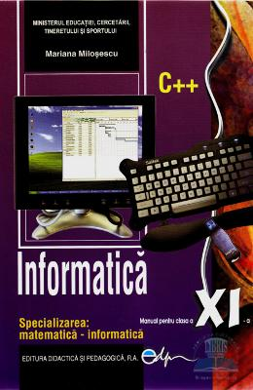
Prezentare generală a surselor
MILOŞESCU Mariana – „Manual pentru clasa a XI-a Informaticǎ Intensiv – varianta C++” – Editura Didacticǎ şi Pedagogicǎ, Bucureşti, 2006;

Slide 10
Manualul conceput sub îndrumarea doamnei Mariana Miloşescu este unul de filierǎ teoreticǎ, profil real, specializare matematicǎ- informaticǎ, intensiv informaticǎ, aprobat prin Ordinul Ministrului Educaţiei şi Cercetǎrii. Acesta prezintă toate noțiunile legate de grafuri, respectând programa școlară: grafuri neorientate, orientate, speciale, derivate dintr-un graf, ponderat, cât și noțiuni legate de arbori (liber, parțial, cu rădăcină, binar, ansamblul Heap).
Manualul curprinde foarte multe studii de caz, în care se prezintǎ scopul general al pǎrţii de capitol sau al capitolului, urmat de probleme care sǎ îl ilustreze cât mai bine cu putinţǎ. De asemenea, apar şi probleme date la concursurile şi olimpiadele de informaticǎ, dovadǎ cǎ materialul didactic nu este potrivit decât pentru elevii pasionaţi de aceastǎ disciplinǎ. Prezentăm, în continuare, argumente pro și contra referitoare la modul de abordare a grafurilor orientate în această carte.

Slide 11
Argumente pro | Argumente contra
Fiecare capitol prezintă fragmente de cod, folosite pentru reprezentarea grafurilor sau pentru rezolvarea problemelor. Aceste fragmente sunt însoțite și de explicații amănunțite. | Limbajul utilizat este doar C++, nepermițând celor care studiază Pascal să înțeleagă exemplele propuse de algoritmi.
Aproape toate teoremele sunt însoțite de demonstrații amănunțite. | Manualul are puține probleme sugerate spre rezolvare, iar acestea au un caracter destul de dificil (nivel de olimpiadă, de cele mai multe ori). De asemenea, nici un exercițiu din manual nu prezintă rezolvări sau indicații propuse.
Pe parcursul manualului, autorii recurg la desene, scheme, tabele etc.. pentru o înțelegere clară a detaliilor prezentate. | Manualul este mult prea dificil pentru copiii care poate nu sunt atât de motivaţi sau pasionaţi de informaticǎ.
Manualul conține multe studii de caz care facilitează aprofundarea noțiunilor prezentate și este util celor care vor să se pregătească pentru o facultate de profil.

Slide 12
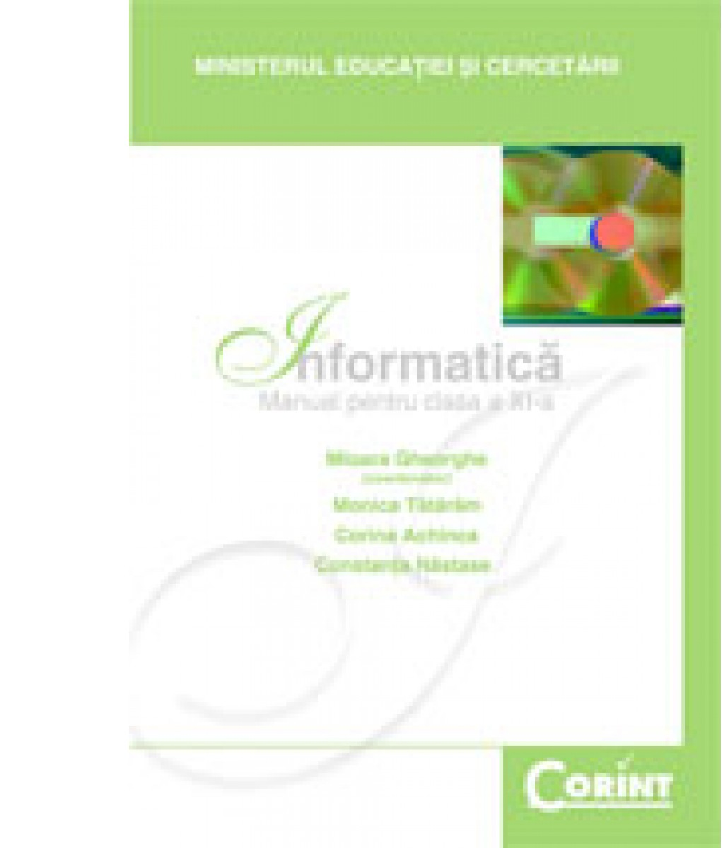
Prezentare generală a surselor
GHEORGHE Mioara, TĂTĂRÂM Monica, ACHINCA Corina, NĂSTASE Constanța – „Informatică, Manual pentru clasa a XI-a” – Editura Corint Educațional, București, 2006

Slide 13
Manualul conceput sub îndrumarea doamnei Mioara Gheorghe este unul de filierǎ teoreticǎ, profil real, specializare matematicǎ- informaticǎ, aprobat prin Ordinul Ministrului Educaţiei şi Cercetǎrii. Acesta prezintă toate noțiunile legate de grafuri, respectând programa școlară: grafuri neorientate, orientate, complete, parțiale, subgrafuri, arbori.
Capitolele sunt abordate amănunțit, cuprinzând definiții, teoreme, exemple concrete, dar și o abordare vizuală atractivă cu scopul de a capta atenția elevilor.
Manualul conține foarte multe studii de caz, în care se prezintǎ scopul general al pǎrţii de capitol sau al capitolului, urmat de exemple, observații și teme pentru însușirea noțiunilor studiate. Aceasta carte este potrivită pentru toți studenții care își doresc să învețe bazele informaticii, abordând un nivel mediu de dificultate în exercițiile propuse spre rezolvare.

Slide 14
Argumente pro | Argumente contra
Manualul atrage prin aspectul vizual plăcut. Fiecare capitol este însoțit de scheme, tabele, desene etc… pentru o înțelegere clară a noțiunilor prezentate. | Nu există fragmente de cod, în Pascal sau C++, pentru a exemplifica modul de implemenatre pentru noțiunile studiate.
Manualul conține multe studii de caz care facilitează aprofundarea noțiunilor prezentate și este foarte util celor care vor să se pregătească serios pentru examenul de Bacalureat. | Manualul nu are probleme complet sau parțial rezolvate și nici indicații pentru abordarea acestora.
Multe dintre enunţurile problemelor sunt descrise printr-o situaţie din mediul înconjurǎtor, permițăndu-le elevilor să aplice noțiunile învățate în viața reală și să înțeleagă efectiv utilitatea algoritmilor studiați. | Problemele propuse sunt de un nivel ușor spre mediu; astfel, cei care doresc să lucreze suplimentar sau să își testeze cunoștințele, nu au parte de exerciții mai dificile (de olimpiadă, spre exemplu).

Slide 15
Compararea Manualelor
1. Surse bibliografice
2. Prezentarea generală a surselor
3. Concluzii
II. Grafuri Orientate
1. Test de evaluare
2. Barem

Slide 16
Concluzii
 | Grafuri Orientate, Neorientate, Arbori
LICA Dana, PAŞOI Mircea - „Fundamentele programǎrii; Culegere de probleme – Pascal şi C++ pentru clasa a XI-a” – Editura L&S Soft, Bucureşti, 2006; | Poate materialul cel mai complet din punctul de vedere al diversitǎţii problemelor, atât rezolvate, cât şi propuse. Conține un mic breviar cu noțiunile elementare și fragmente de cod (scrise și în Pascal, și în C++) necesare pentru implementarea noțiunilor prezentate. Recomandat atât profilului matematică-informatică simplu, dar și intensiv.
MILOŞESCU Mariana – „Manual pentru clasa a XI-a Informaticǎ – varianta C++” – Editura Didacticǎ şi Pedagogicǎ, Bucureşti, 2006 | Explicații deosebit de amǎnunţite, destulǎ teorie (și teoreme demonstrate), fragmente de cod (scrise doar în C++) necesare implementării grafurilor, dar puţine probleme propuse. De asemenea, problemele propuse au un nivel ridicat de dificultate și nu conțin sugestii sau indicații pentru rezolvarea lor. Recomandat profilului matematică-informatică intensiv și celor care vor să se pregătească pentru olimpiade și admitere la facultate de profil.
GHEORGHE Mioara, TĂTĂRÂM Monica, ACHINCA Corina, NĂSTASE Constanța – „Informatică, Manual pentru clasa a XI-a” – Editura Corint Educațional, București, 2006 | Explicații clare, concise, cu un aspect vizual plăcut, care atrage imediat atenția și menține curiozitatea elevilor. Exemple, diagrame și tabele care ajută la înțelegerea materialului. Puține probleme propuse (de nivel ușor spre mediu), dar fără rezolvări. Spre deosebire de celelate două materiale, nu conține fragmente de cod care să ajute la implementarea structurilor prezentate.

Slide 17
Compararea Manualelor
1. Surse bibliografice
2. Prezentarea generală a surselor
3. Concluzii
II. Grafuri Orientate
1. Test de evaluare
2. Barem

Slide 18
Test de evaluare la Informatică - clasa a XI-a
Detalii de desfășurare
Se acordă 1 punct din oficiu
Timp de rezolvare 40 min
Cinci subiecte obligatorii
Pentru punctul V se acordă punctaje intermediare

Slide 19
Subiectul I
(2p) Să se completeze spațiile libere:
(0,5p) Într-un graf orientat, gradul exterior se noteaza cu .......... și reprezintă numărul arcelor care....... din nodul x.
(0,5p) Într-un arc de forma u=(x, y) nodurile sunt ..................., nodul y se numește................... nodului x, iar nodul x se numește......................... nodului y.
(0,5p) Se numește lanț într-un graf orientat...............................................................
............................................................................................................................... .
(0,5p) Se numește graf parțial al unui graf G=(X, U)................................................
................................................................................................................................. .

Slide 20
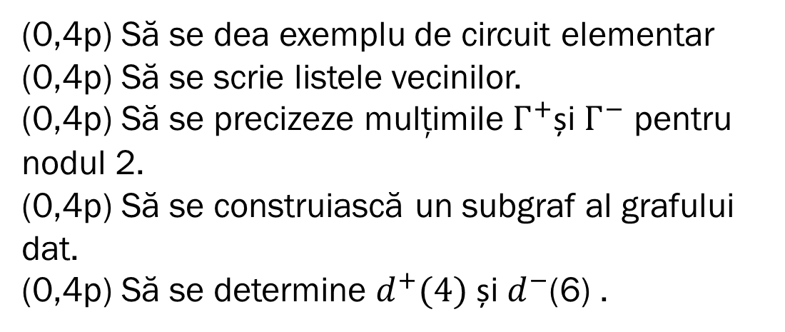
Subiectul al II-lea
(1p) Fie graful orientat cu 5 vârfuri și arcele: u₁=(1, 2), u₂=(1, 3), u₃=(1, 5), u₄=(2, 4), u₅=(3, 5), u₆=(4, 5). Să se construiască matricea de adiacență și matricea vârfuri-arce pentru acest graf.
Subiectul al III-lea
(0,4p) Să se dea exemplu de circuit elementar
(0,4p) Să se scrie listele vecinilor.
(0,4p) Să se precizeze mulţimile $Γ^{+}$și $Γ^{−}$ pentru nodul 2.
(0,4p) Să se construiască un subgraf al grafului dat.
(0,4p) Să se determine $d^{+}(4)$ și $d^{−}$(6) .
8
6
7
5
4
1
2
3

Slide 21
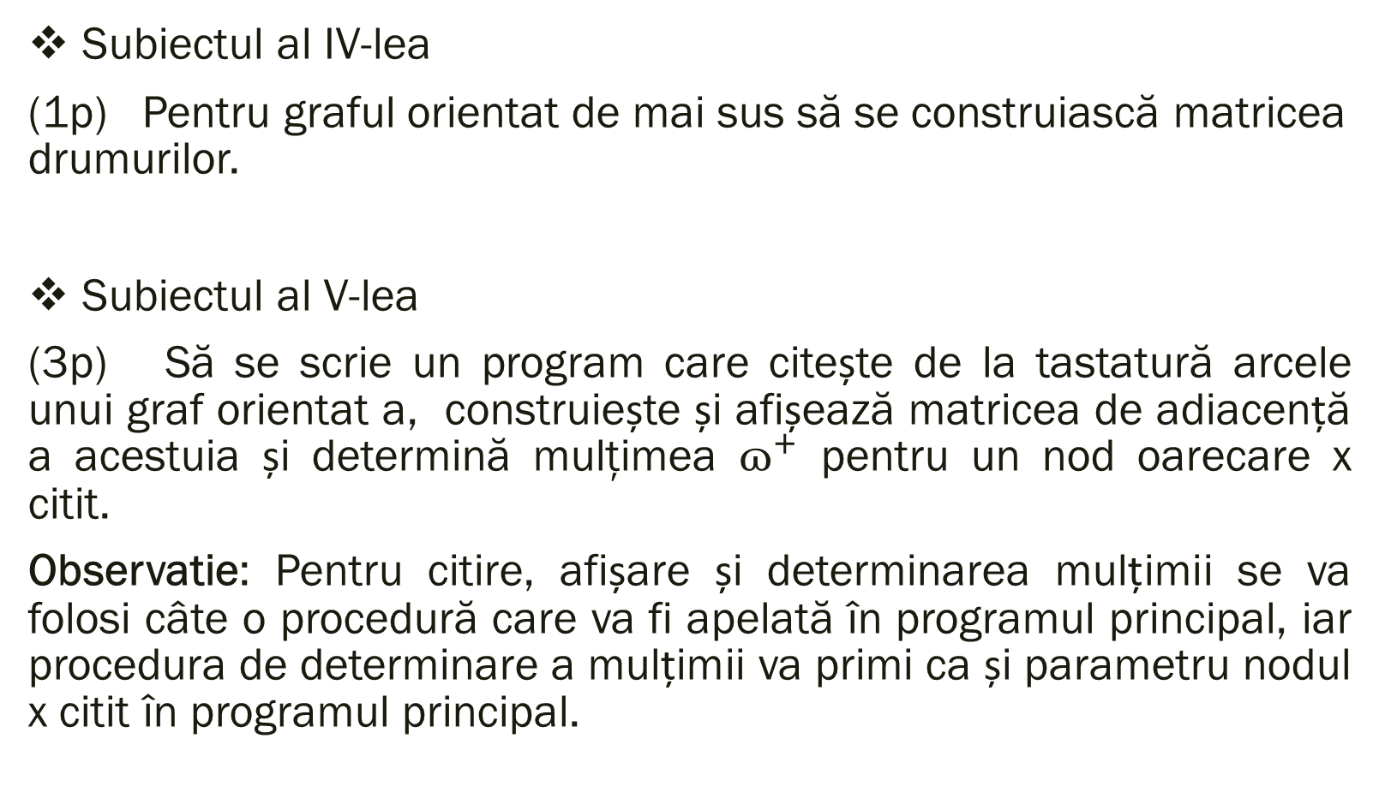
Subiectul al IV-lea
(1p) Pentru graful orientat de mai sus să se construiască matricea drumurilor.
Subiectul al V-lea
(3p) Să se scrie un program care citește de la tastatură arcele unui graf orientat a, construiește și afișează matricea de adiacență a acestuia și determină mulţimea $ɷ^{+}$ pentru un nod oarecare x citit.
Observatie: Pentru citire, afișare și determinarea mulțimii se va folosi câte o procedură care va fi apelată în programul principal, iar procedura de determinare a mulțimii va primi ca și parametru nodul x citit în programul principal.

Slide 22
Compararea Manualelor
1. Surse bibliografice
2. Prezentarea generală a surselor
3. Concluzii
II. Grafuri Orientate
1. Test de evaluare
2. Barem

Slide 23
Barem
Oficiu: 1 punct
I.
1. d⁺ , ies ..............................................................................................................................0,5 p 2. adicente, succesorul, predecesorul...................................................................................0,5 p
3. Se numește lanț într-un graf orientat o mulțime de arce L={u₁, u₂,..., u_{k}} cu proprietatea că oricare două arce vecine au o extremitate comună.............................................................0,5 p
Se numește graf parțial al unui graf G=(X, U) un graf G₁=(X, V), cu proprietatea că V e inclus în U, iar G₁ se obține din G păstrând toate vârfurile și suprimând unele muchii
.................................................................................................................................................0,5 p
Total I: 4 * 0,5p = 2p

Slide 24
II. Matricea de adiacență: 0 1 1 0 1 (0,5 p)
0 0 0 1 0
0 0 0 1 0
0 0 0 0 1
0 0 0 0 0
Matricea vârfuri-arce: 1 1 1 0 0 0 (0,5 p)
-1 0 0 1 0 0
0 -1 0 0 1 0
0 0 0 -1 0 1
0 0 -1 0 -1 -1
Total II: 0,5 p + 0,5p = 1p

Slide 25
C = (1, 8, 5, 2, 7, 1)……………………………………………………………..0,4p
b)
Nodul x | L⁺(x) | L⁻(x)
1 | 8, 2 | 7
2 | 7, 3 | 1, 5
3 | - | 2, 4
4 | 6, 3 | 5
5 | 2, 4 | 8
6 | - | 8, 4
7 | 1 | 2
8 | 5, 6 | 1
c)
{3, 7}…………………………………………………………………..………………………..0,2p
{1, 5}…………………………………………….………………………………..…………….0,2p
d) Se acceptă orice subgraf construit corect prin eliminarea unuia sau mai multor vârfuri și a muchiilor care nu au ambele extremități în mulțimea vârfurilor rămase……..0,4p
e)
2…………………………………………………………………………………..…………………………0,2p
2…………………………………………………………………………………..…………………………0,2p
Total: 0,4p
Total III: 5 * 0,4p = 2p

Slide 26
IV.
Matricea drumurilor: 1 1 1 1 1 1 1 1 ………………………………………….1p
1 1 1 1 1 1 1 1
0 0 0 0 0 0 0 0
0 0 1 0 0 1 0 0
1 1 1 1 1 1 1 1
0 0 0 0 0 0 0 0
1 1 1 1 1 1 1 1
1 1 1 1 1 1 1 1
V. Se acordă câte 1 punct pentru fiecare procedură corect scrisă și apelată, dar se pot acorda și punctaje intermediare pentru rezolvări parțiale.
Total V: 3 * 1p = 3p

Slide 27
procedure citiregraf;
var i,x,y:integer;
begin
write('Dati numarul de varfuri');readln(n);
write('Dati numarul de muchii');readln(m);
for i:=1 to m do
begin
writeln('Dati muchia cu numarul',i);
repeat
write('x=');readln(x);
write('y=');readln(y);
until(x>=1)and(x<=n)and(y>=1)and(y<=n);
a[x,y]:=1;
end;
end;
procedure afisaregraf;
var i,j:integer;
begin
writeln('Muchiile grafului sunt:');
for i:=1 to n do
for j:=1 to n do
if a[i,j]=1 then writeln(i,' ',j);
end;
procedure omega_p(x:integer);
var i:integer;
begin
for i:=1 to n do
if a[x,i]=1 then write('(',x,',',i,') ');
end;
begin
citiregraf;
afisaregraf;
write('Dati varful caruia trebuia sa i se determine mutimea omega+');readln(x);
writeln('Pentru varful ',x,' multimea omega+ e');omega_p(x);
readln;
end.

